Slide 1
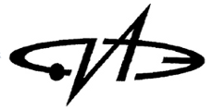
Министерство образования и науки Российской Федерации Федеральное государственное автономное образовательное учреждение высшего образования «Национальный исследовательский ядерный университет «МИФИ» ОБНИНСКИЙ ИНСТИТУТ АТОМНОЙ ЭНЕРГЕТИКИ ОТДЕЛЕНИЕ «ИНТЕЛЛЕКТУАЛЬНЫЕ КИБЕРНЕТИЧЕСКИЕ СИСТЕМЫ»
Решение многокритериальной задачи «Выбор катера для долгосрочных рейсов»
Выполнил: Рябов П.В
Группа: ИС-М16:
Обнинск, 2017

Slide 2
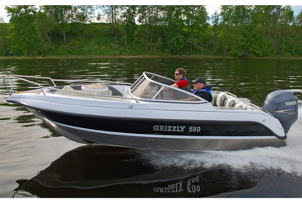
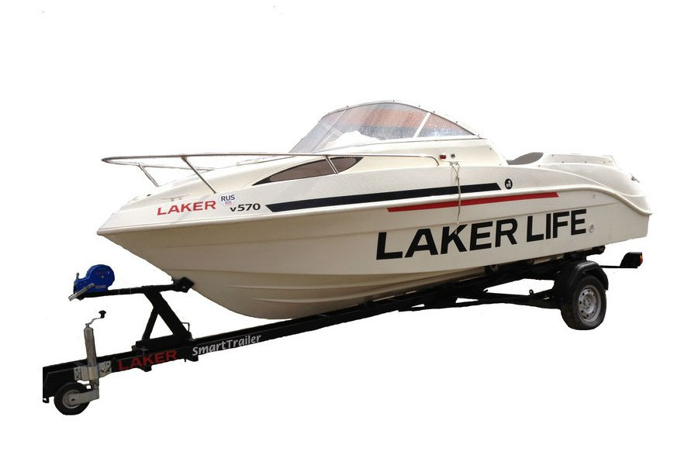
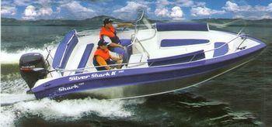
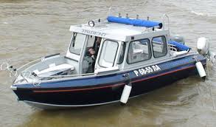
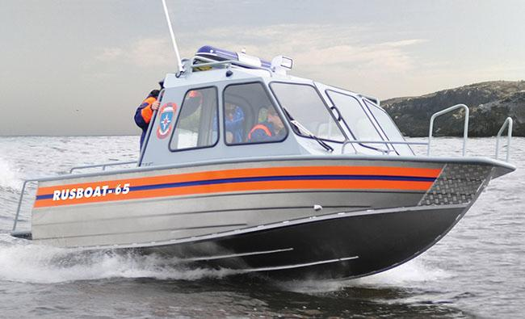
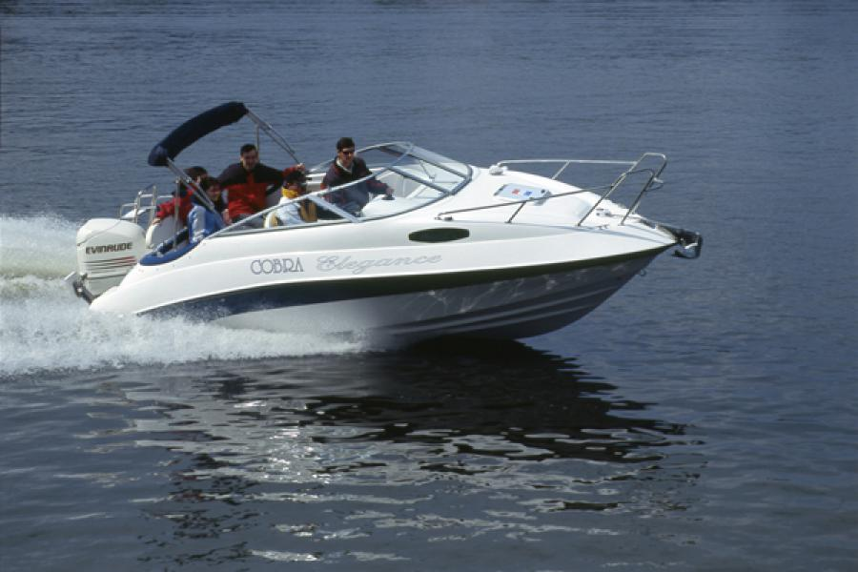
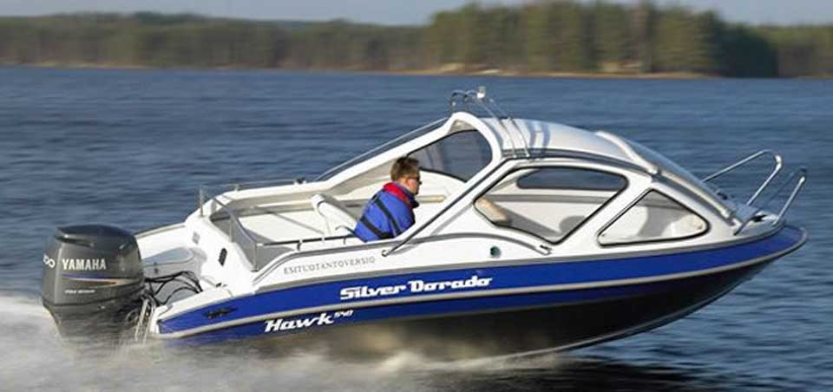
Задача
Выбрать катер для долгосрочных рейсов из представленных ниже:
Grizzly 580 DC (1)
Laker V 570 (2)
Shark DC 580 (3)
Trident 620 (4)
RusBoat 65 (5)
COBRA 2050 Elegance OB (7)
Silver Dorado 540 (8)

Slide 3
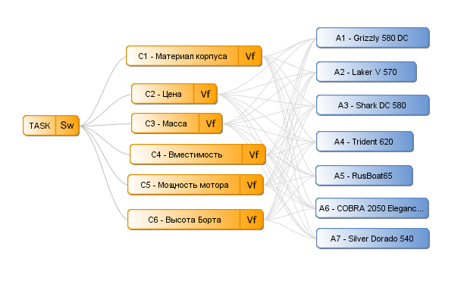
Исходная диаграмма с критериями и альтернативами

Slide 4
Таблица Характеристик
 | С1-Материал корпуса (значения 1,2 или 3) | С2-Цена (млн. руб) | С3-Масса (кг) | С4-вместимость (количество человек) | С5-Мощность мотора (л.с) | С6-Высота борта (см)
А1-Grizzly 580 DC | 2 | 0.695 | 560 | 8 | 150 | 90
A2-Laker V 570 | 3 | 0.925 | 700 | 6 | 155 | 97
A3-Shark DC 580 | 1 | 1.200 | 660 | 5 | 175 | 117
A4-Trident 620 | 1 | 1.150 | 900 | 7 | 175 | 110
A5- RusBoat 65 | 2 | 1.012 | 750 | 6 | 195 | 105
A6-COBRA 2050 Elegance OB | 3 | 0.975 | 1050 | 6 | 200 | 105
A7-Silver Dorado 540 | 1 | 1.000 | 630 | 7 | 150 | 124
Для каждого критерия было выбрано соответствующее направление критерия:
С1 - Минимизация (АМГ сплав лучше стеклопластика из соображений надежности, что важно для длинных рейсов). С2 - Минимизация (Чем дешевле, тем лучше). Оптимальный бюджет был выбран в размере 1 млн. руб С3 - Максимизация (Из соображений достаточной устойчивости на воде - до 750 кг оптимально). С4 - Максимизация (Можно взять большую команду). С5 - Максимизация (в меру). С6 - Максимизация (из соображений безопасности).

Slide 5
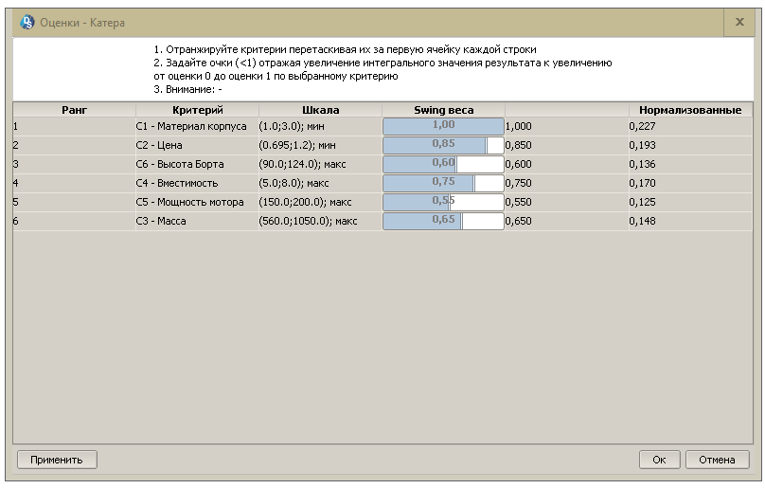
1.Метод MAVT
Задание весов критериев методом swing

Slide 6
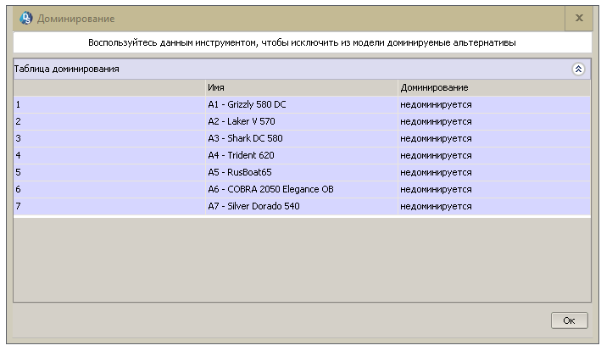
Таблица Доминирования альтернатив

Slide 7
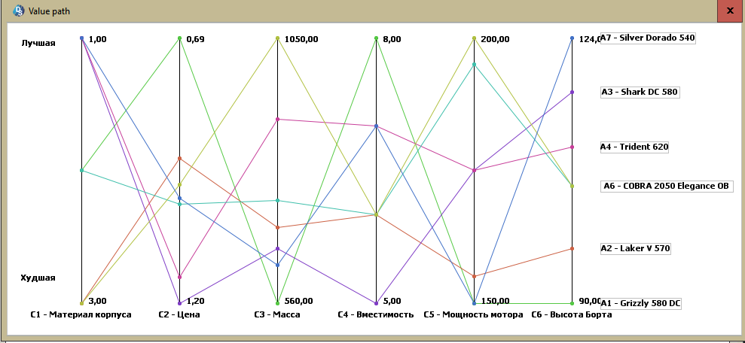
Диаграмма значений альтернатив

Slide 8
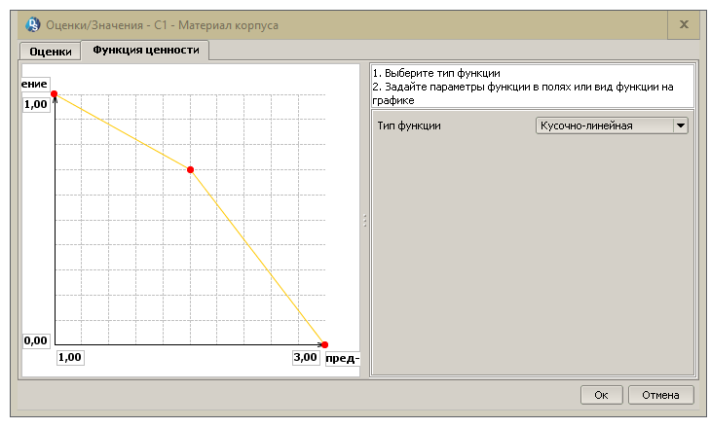
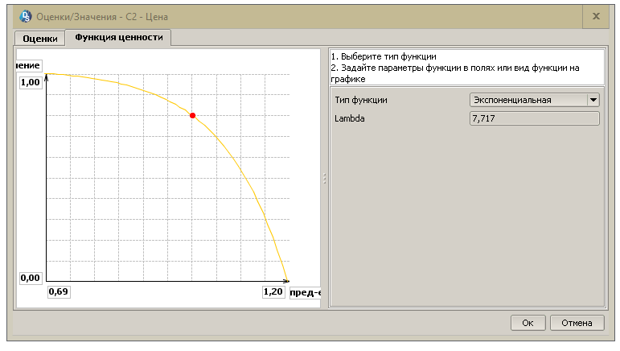
Функции ценности

Slide 9
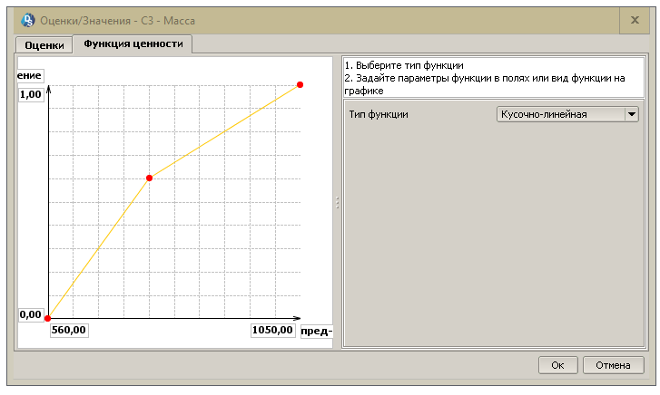
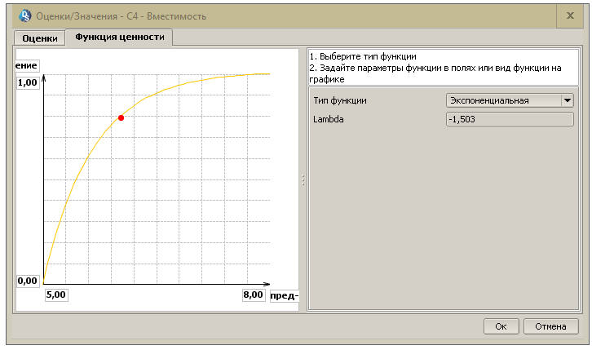
Функции ценности

Slide 10
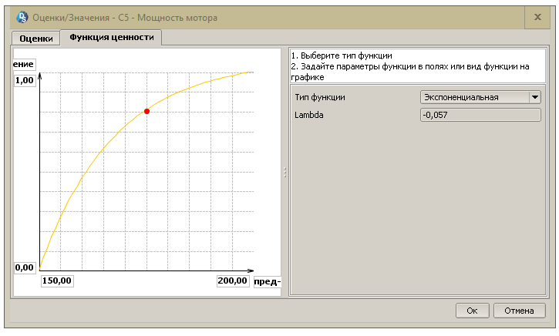
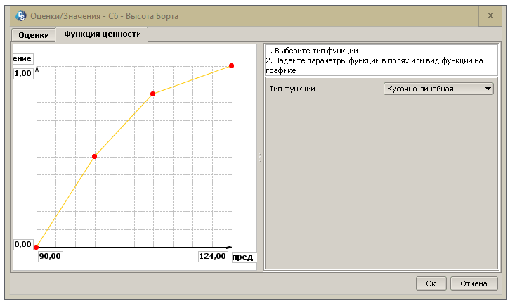
Функции ценности

Slide 11
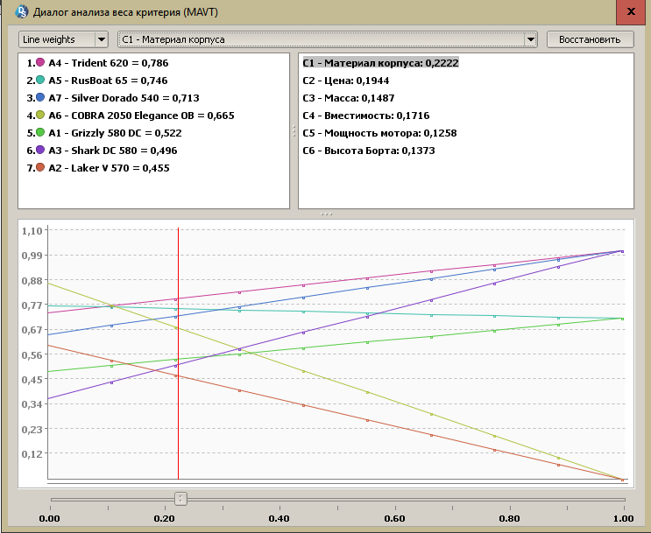
Анализ чувствительности

Slide 12
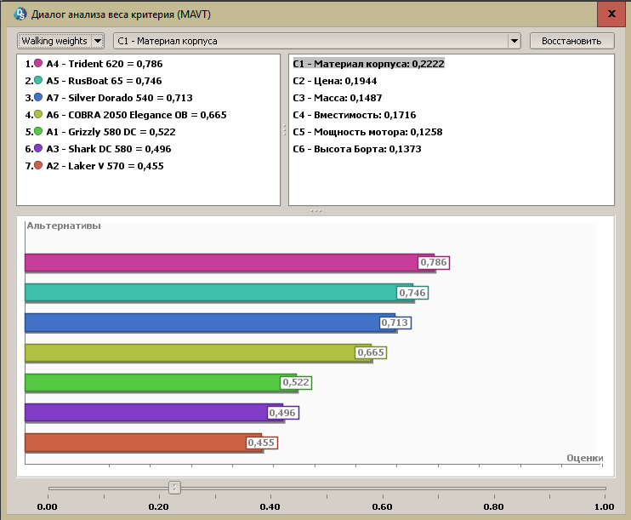
Анализ чувствительности (диаграмма)

Slide 13
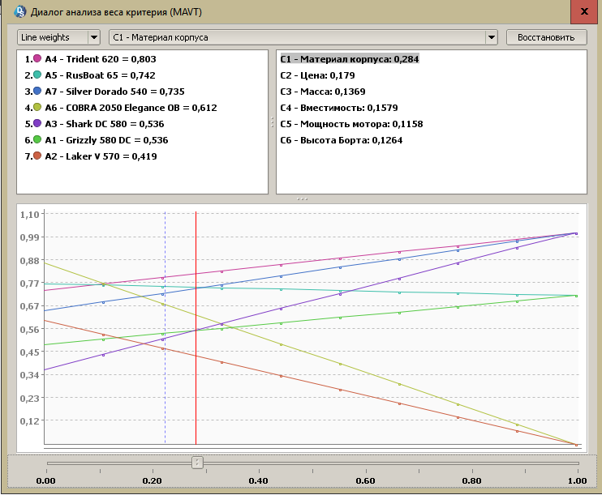
Анализ чувствительности (Сдвиг вправо)

Slide 14
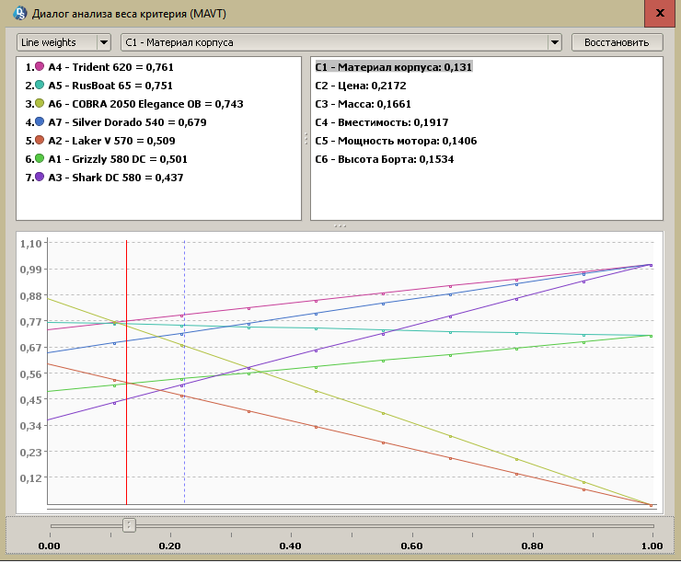
Анализ чувствительности (Сдвиг влево)

Slide 15
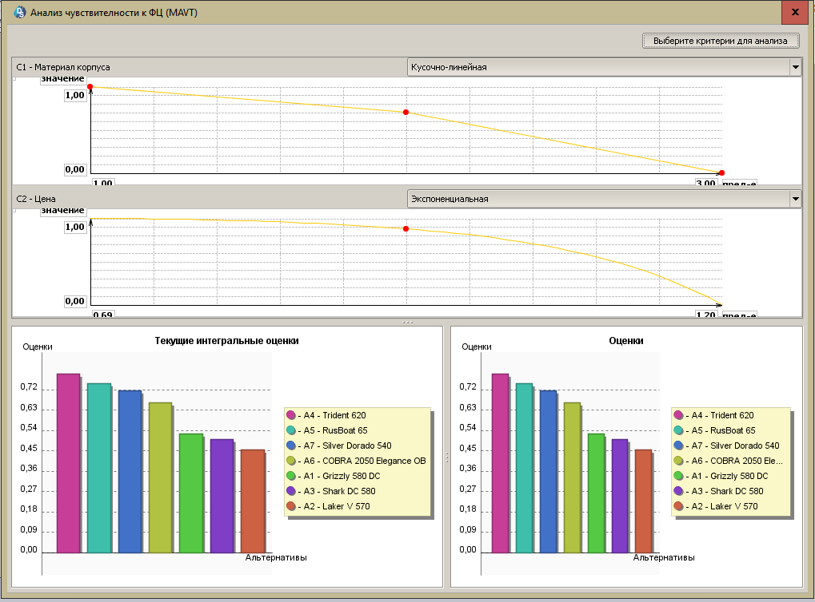
Анализ чувствительности (к ФЦ)

Slide 16
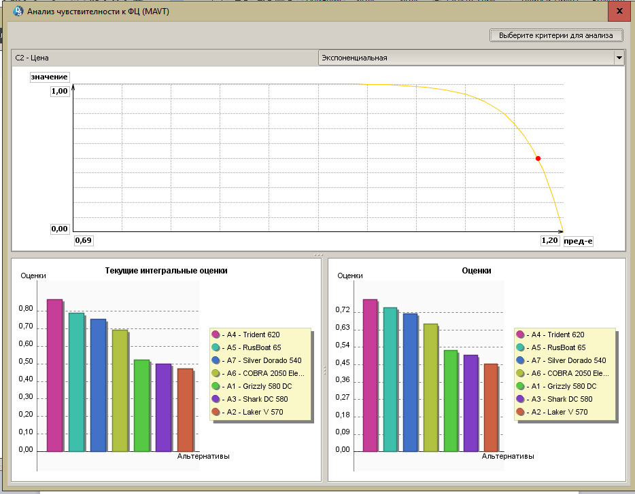
Анализ чувствительности (к ФЦ)

Slide 17
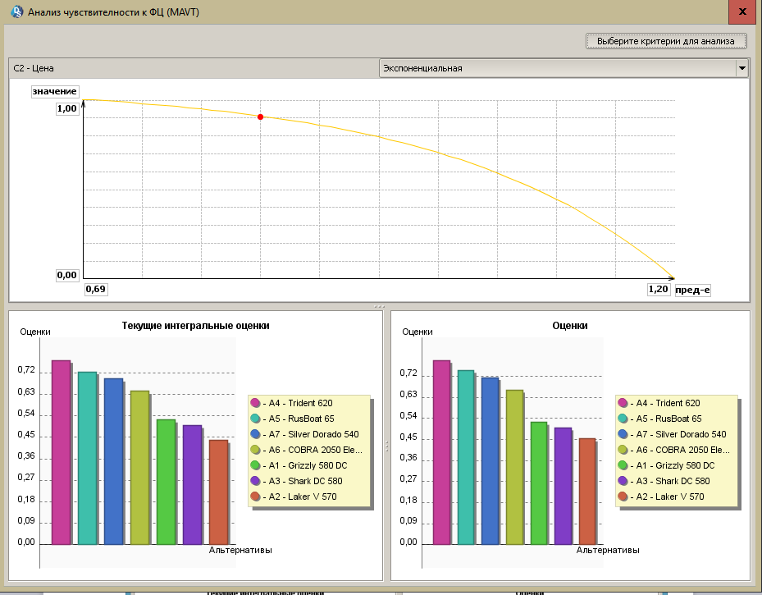
Анализ чувствительности (к ФЦ)

Slide 18
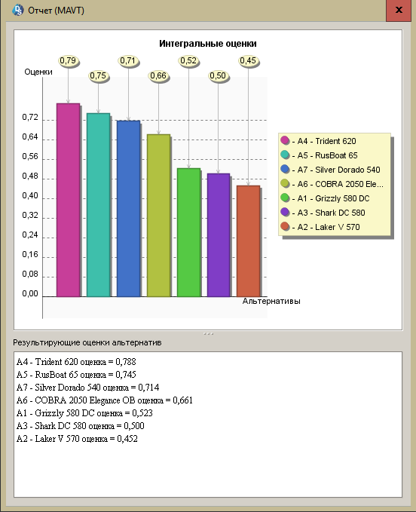
Результаты вычислений
Вывод – выбираем альтернативу №4 (Trident 620).

Slide 19
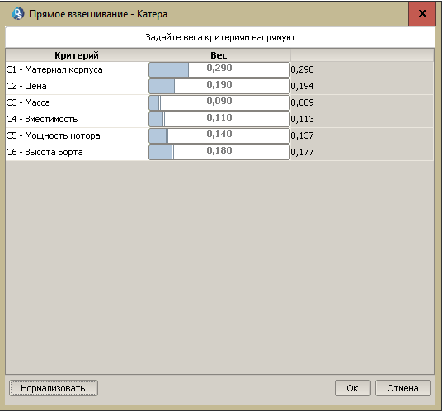
2.Метод TOPSIS
Задание весов критериев прямым взвешиванием

Slide 20
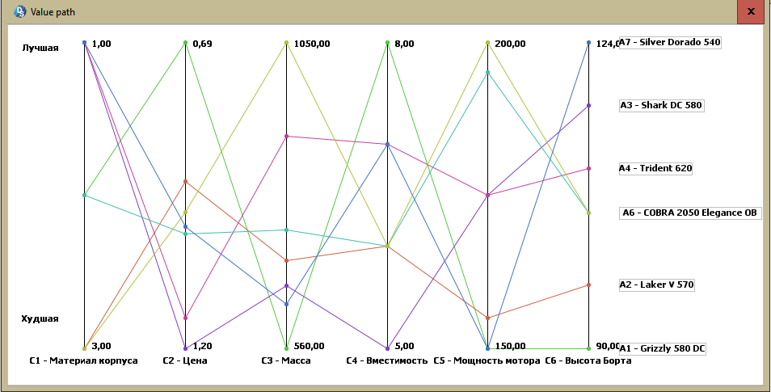
Диаграмма значений альтернатив

Slide 21
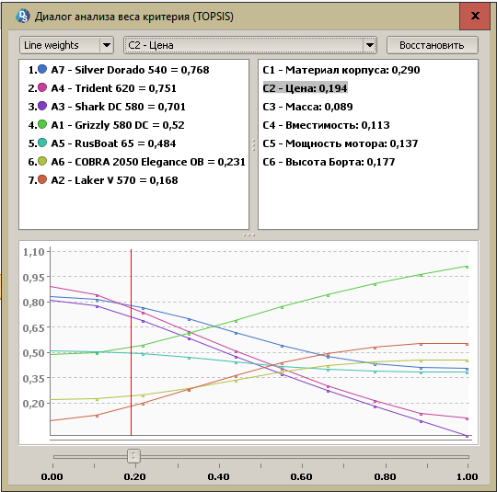

Slide 22
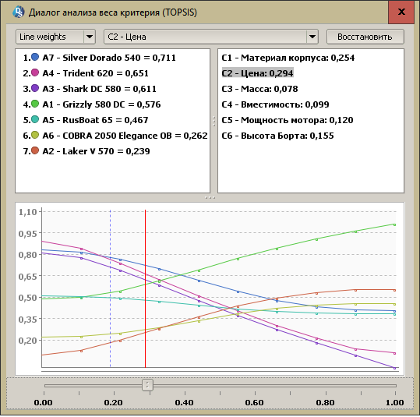
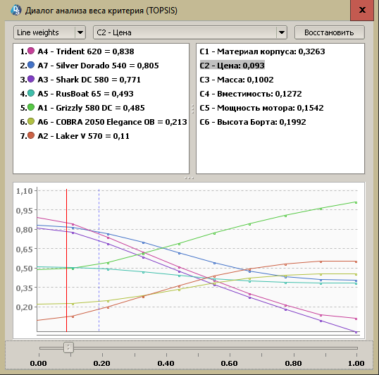

Slide 23
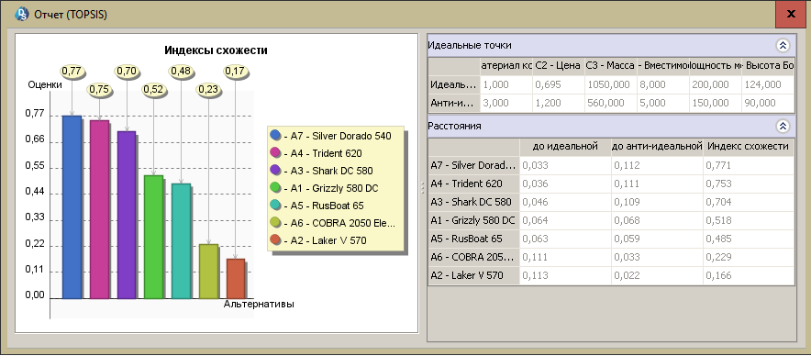
Результаты вычислений
Вывод – выбираем альтернативу №7 (Silver Dorado 540).

Slide 24
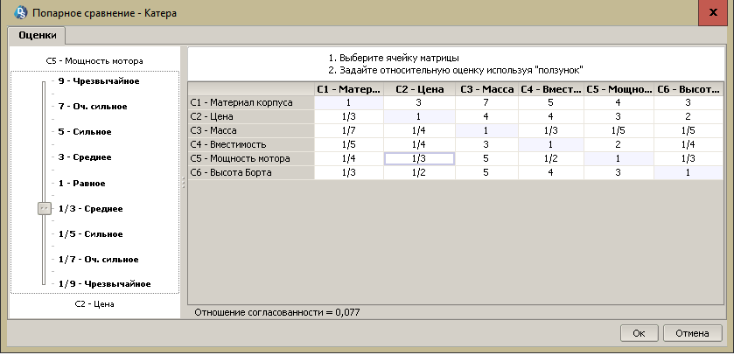
3.Метод AHP
Оценка критериев методом попарного сравнения.

Slide 25
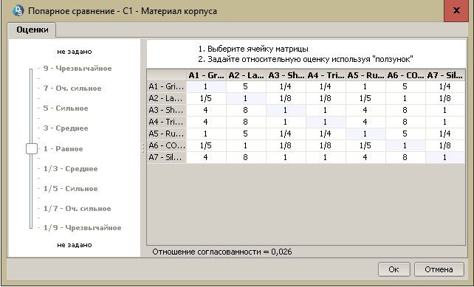
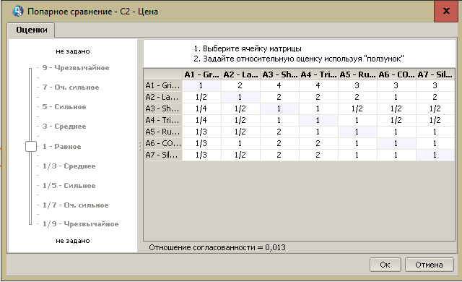
Оценка альтернатив методом попарного сравнения.

Slide 26


Оценка альтернатив методом попарного сравнения.

Slide 27


Оценка альтернатив методом попарного сравнения.

Slide 28
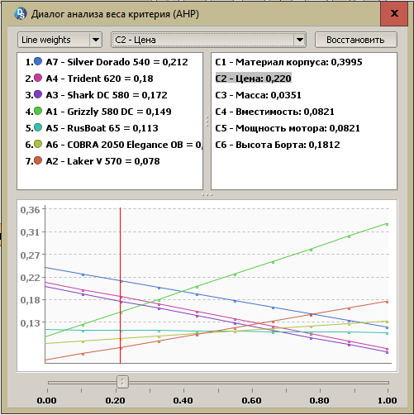
Анализ чувствительности

Slide 29
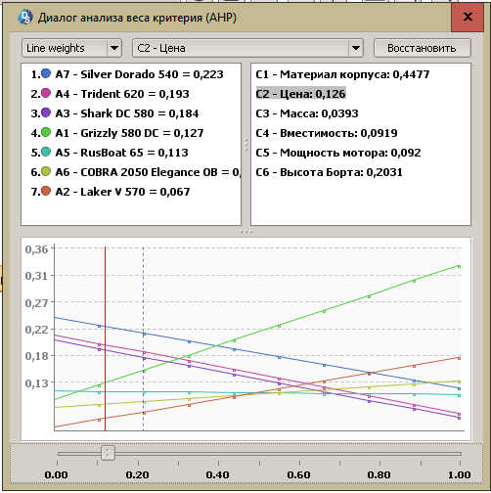
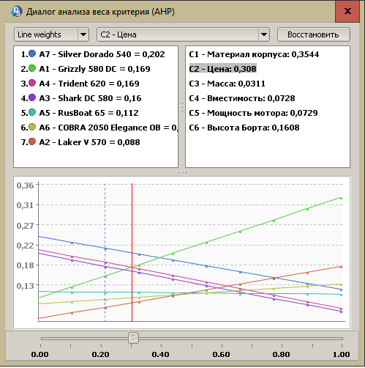

Slide 30
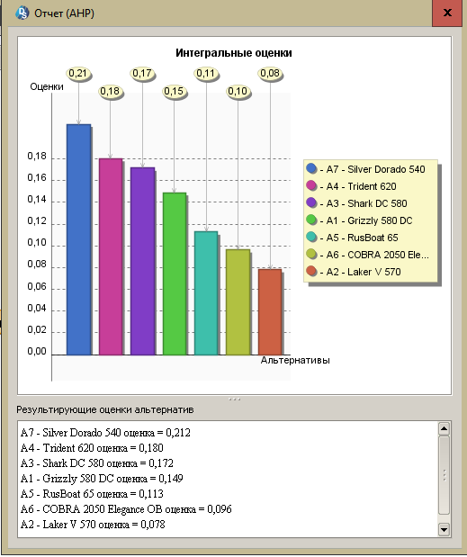
Результаты вычислений
Вывод – выбираем альтернативу №7 (Silver Dorado 540).

Slide 31
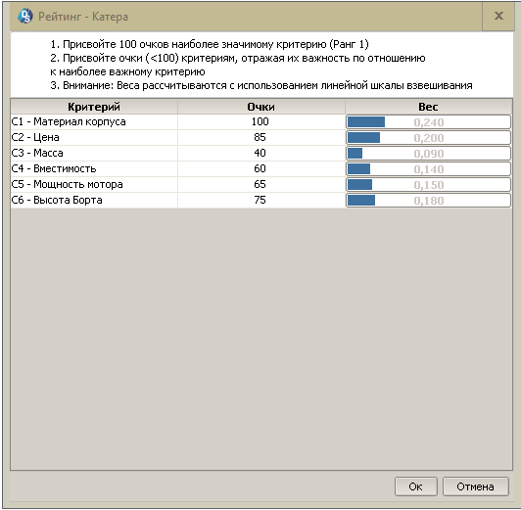
4. Метод PROMETHEE
Задание весов критериев рейтинговым методом

Slide 32
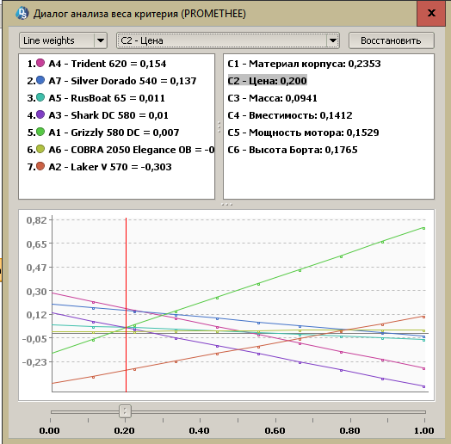

Slide 33
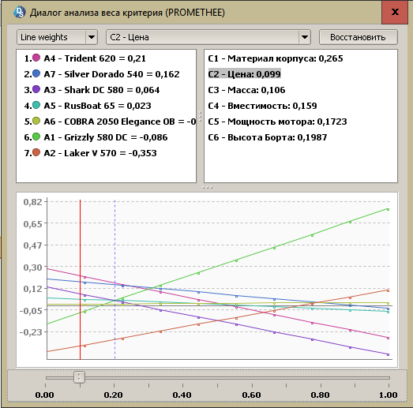
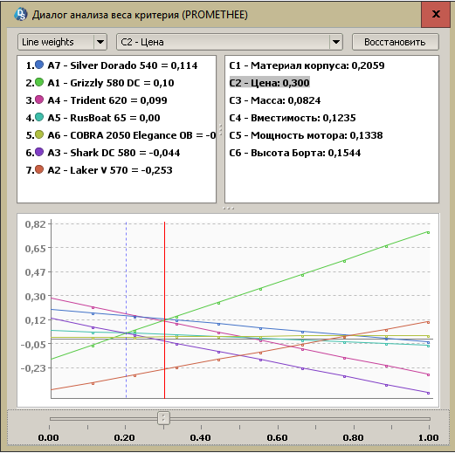

Slide 34
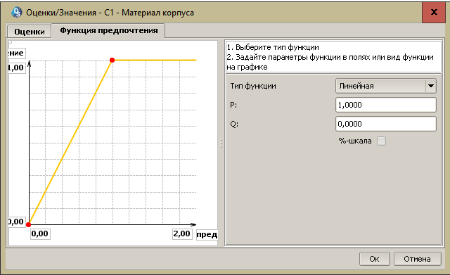
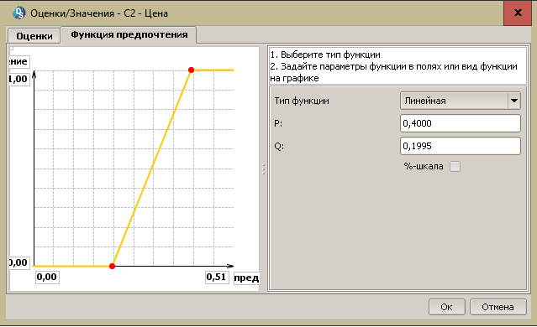

Slide 35
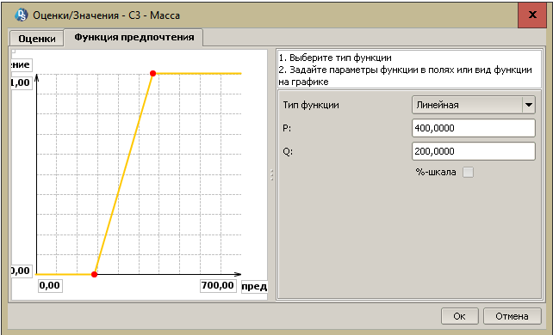
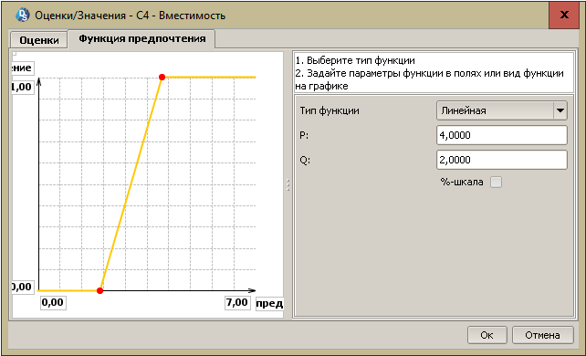

Slide 36
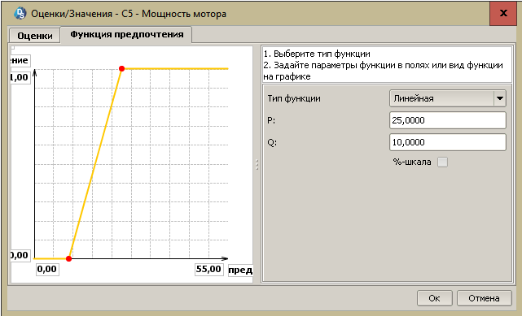


Slide 37
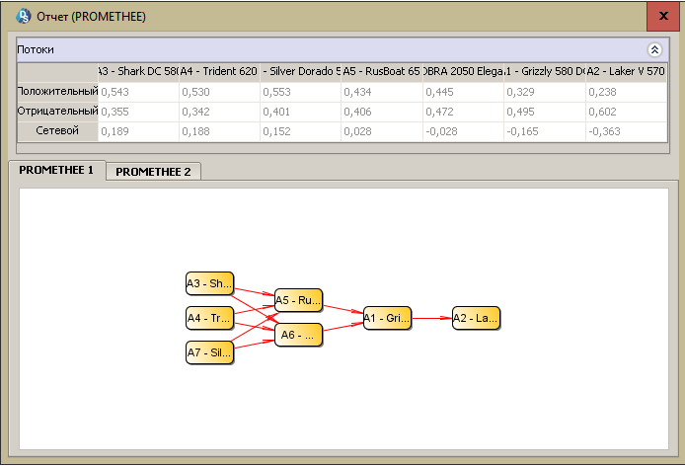
Результаты вычислений (PROMETHEE-1)

Slide 38
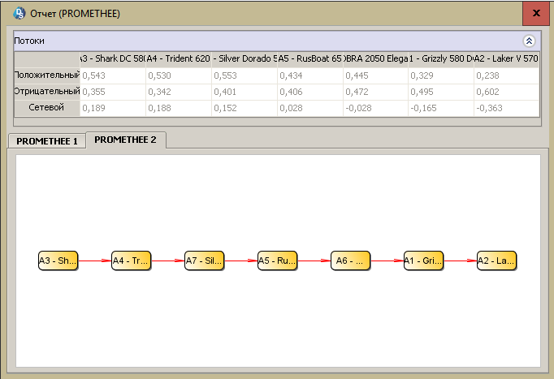
Результаты вычислений (PROMETHEE-2)

Slide 39
5. Метод MAUT

Slide 40

Задание оценок критериев

Slide 41

Задание оценок критериев

Slide 42


Функции полезности

Slide 43


Slide 44



Slide 45

Анализ чувствительности к ФП

Slide 46


Slide 47


Slide 48

Вывод – выбираем альтернативу №4 (Trident 620).

Slide 49

6. Метод PROMAA

Slide 50


Slide 51


Slide 52



Slide 53


Slide 54


Slide 55


Slide 56


Slide 57

Результаты вычислений (индексы)

Slide 58

Результаты вычислений (ранжирование)
Вывод – выбираем альтернативу №4 (Trident 620).

Slide 59

7. Метод FuzzyMAVT

Slide 60



Slide 61


Slide 62


Slide 63


Slide 64


Slide 65


Slide 66

Результаты вычислений
Вывод – выбираем альтернативу №4 (Trident 620).

Slide 67
8. Метод FMAA

Slide 68



Slide 69


Slide 70


Slide 71


Slide 72

Результаты вычислений (индексы)

Slide 73

Результаты вычислений (ранжирование)
Вывод – первое место поделили альтернативы №4 и №7 (Trident 620 и Silver Dorado 540).

Slide 74

9. Метод FlowSort

Slide 75


Значений категорий

Slide 76



Slide 77



Slide 78

Результаты вычислений
Вывод – выбираем альтернативу №4 (Trident 620).

Slide 79
Сводная итоговая таблица
Методы | 1 место | 2 место | 3 место | 4 | 5 | 6 | 7
MAVT | A4 - Trident 620 | A5 - RusBoat 65 | A7 - Silver Dorado | A6 | A1 | A3 | A2
TOPSIS | A7 - Silver Dorado | A4 - Trident 620 | A3 - Shark DC 580 | A1 | A5 | A6 | A2
AHP | A7 - Silver Dorado | A4 - Trident 620 | A3 - Shark DC 580 | A1 | A5 | A6 | A2
PROMETHEE 1 | A3,A4,A7 | A5,A6 | A1 | A2 | - | - | -
PROMETHEE 2 | A3 - Shark DC 580 | A4 - Trident 620 | A7 - Silver Dorado | A5 | A6 | A1 | A2
MAUT | A4 - Trident 620 | A7 - Silver Dorado | A5 - RusBoat 65 | A6 | A1 | A3 | A2
ProMAA | A4 - Trident 620 | A5 - RusBoat 65 | A7 - Silver Dorado | A6 | A3 | A1 | A2
FuzzyMAVT | A4 - Trident 620 | A5 - RusBoat 65 | A7 - Silver Dorado | A3 | A1 | A6 | A2
FMAA | A4 - Trident 620+A7 - Silver Dorado | A5 - RusBoat 65 | A3 - Shark DC 580 | A6 | A1 | A2 | -
FlowSort | A4 - Trident 620 | A7 - Silver Dorado | A3 - Shark DC 580 | A5 | A6 | A1 | A2

Slide 80
Итоговое решение
По итогам вычислений можно сделать вывод, что лучшим станет выбор альтернативы A4 Это связано с тем, что она была лучше в 5 случаях из 10, а в 2 случаях делила первый приоритет с ближайшим конкурентом A7, который занимал первое место в 2 случаях из 10. Кроме того в методе PROMETHEE-1 A4 поделила первое место с A5 и A6.
Таким образом, выбранным Катером по 6 критериям (Материал корпуса, Цена, Масса, Вместимость, Мощность мотора, Высота борта) является Trident 620 (Trident Aluminium Boats. Страна Россия Город, адрес Санкт-Петербург). Silver Dorado тоже был бы хороший выбор при разумной экономии до значения оптимального бюджета.

Slide 81
Спасибо за внимание!

